Slide 2
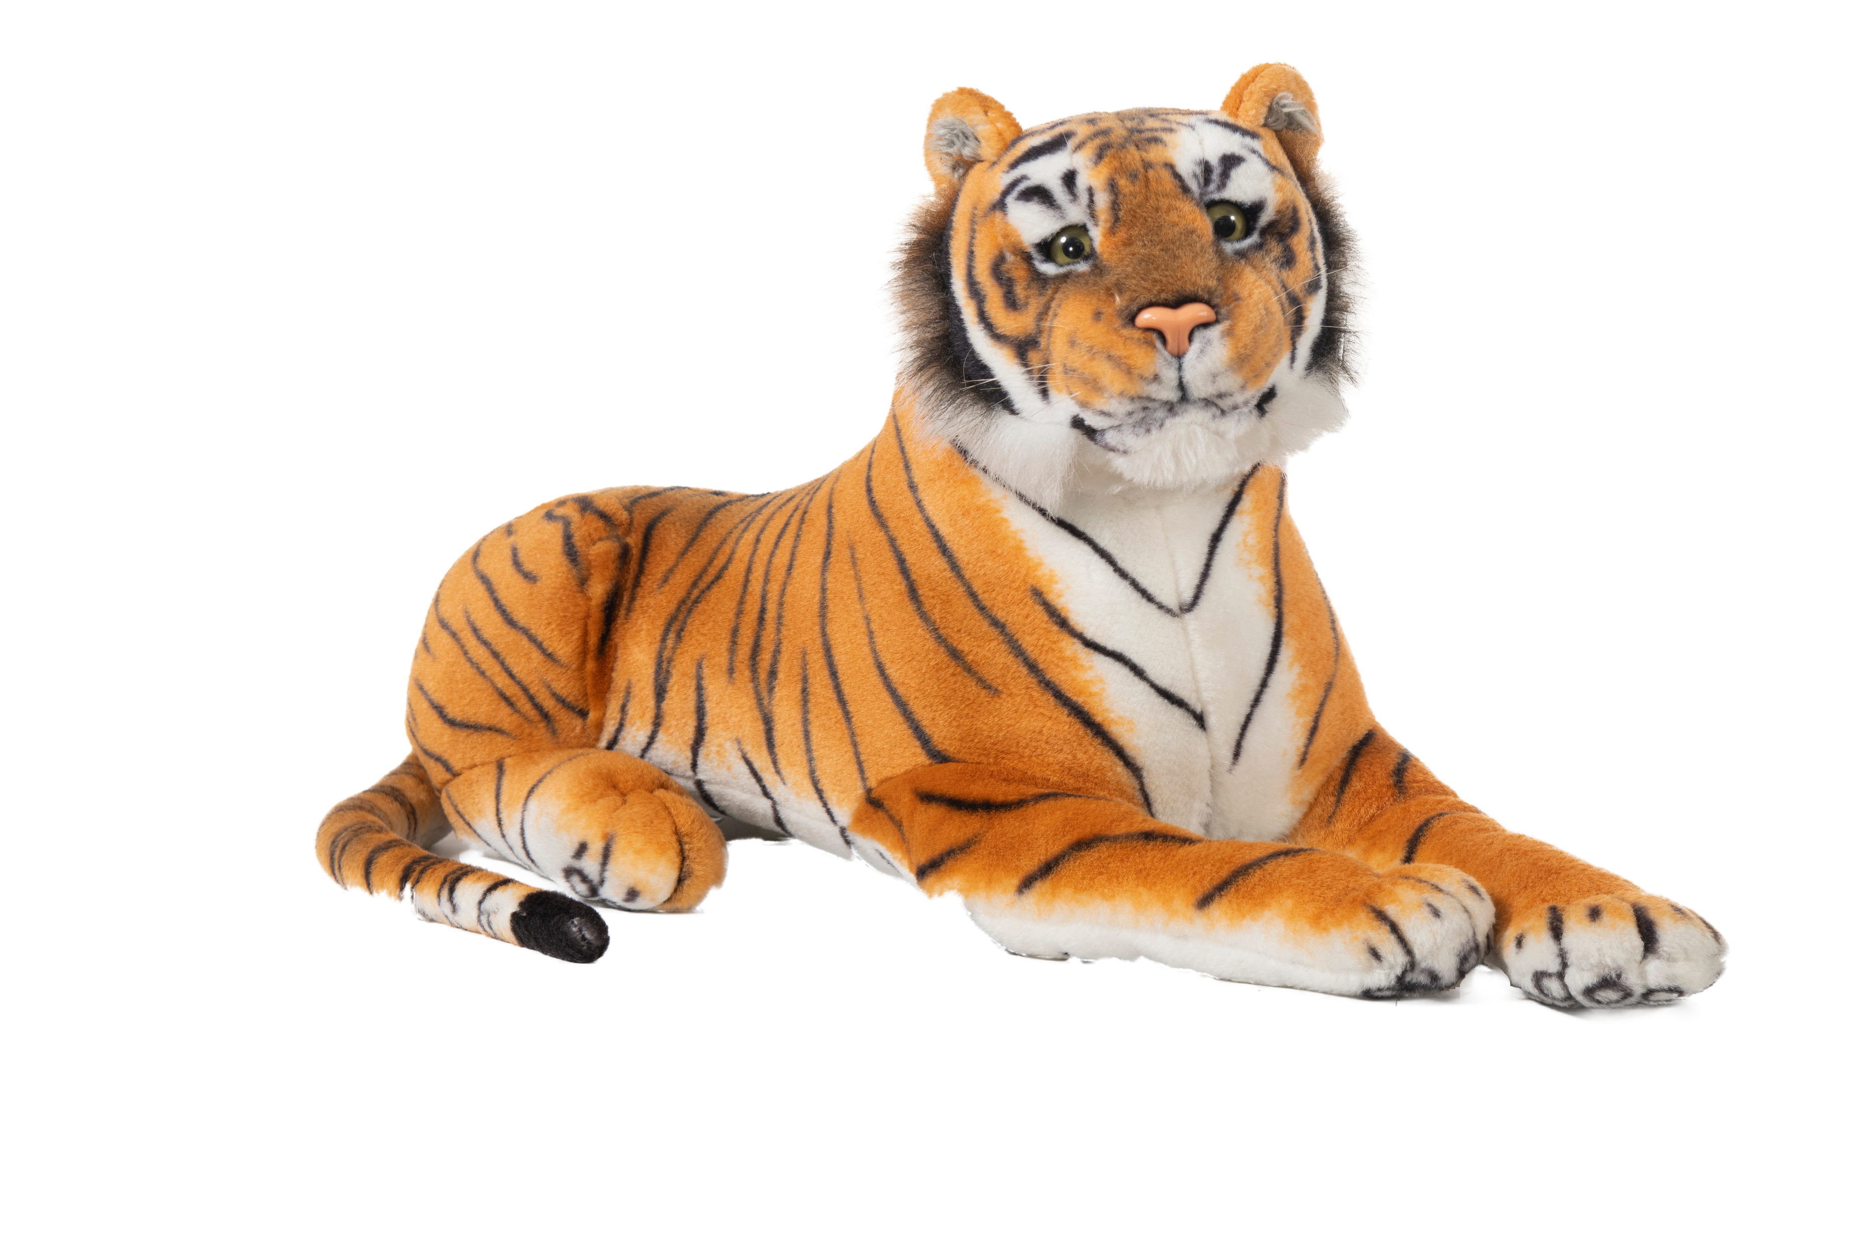
Kaften zoeken!
Ga als tweetal op zoek naar de wilde boekenkaften.
Boekenkaft gevonden? Lees de beschrijving van het boek.
Welke titel hoort er bij de boekenkaft?
Bedenk wat voor soort boek het is.
Laat de boekenkaften hangen/liggen!

Slide 3
Kaften zoeken!
Voorbeeld:

Slide 4
Soorten Boeken!
prentenboek
Schoolverhaalboek
Fantasieboek
Griezelboek
Grappig boek
Stripboek
Informatieboek
Avonturenboek
moppenboek
Toneel-leesboek
zoekboek

Slide 6
Expeditie BiebBOys Doe Boek!
10 uitdagende challenges
Boekentips
Te gekke weetjes
Grappige stickers
Vette prijzen

Slide 7
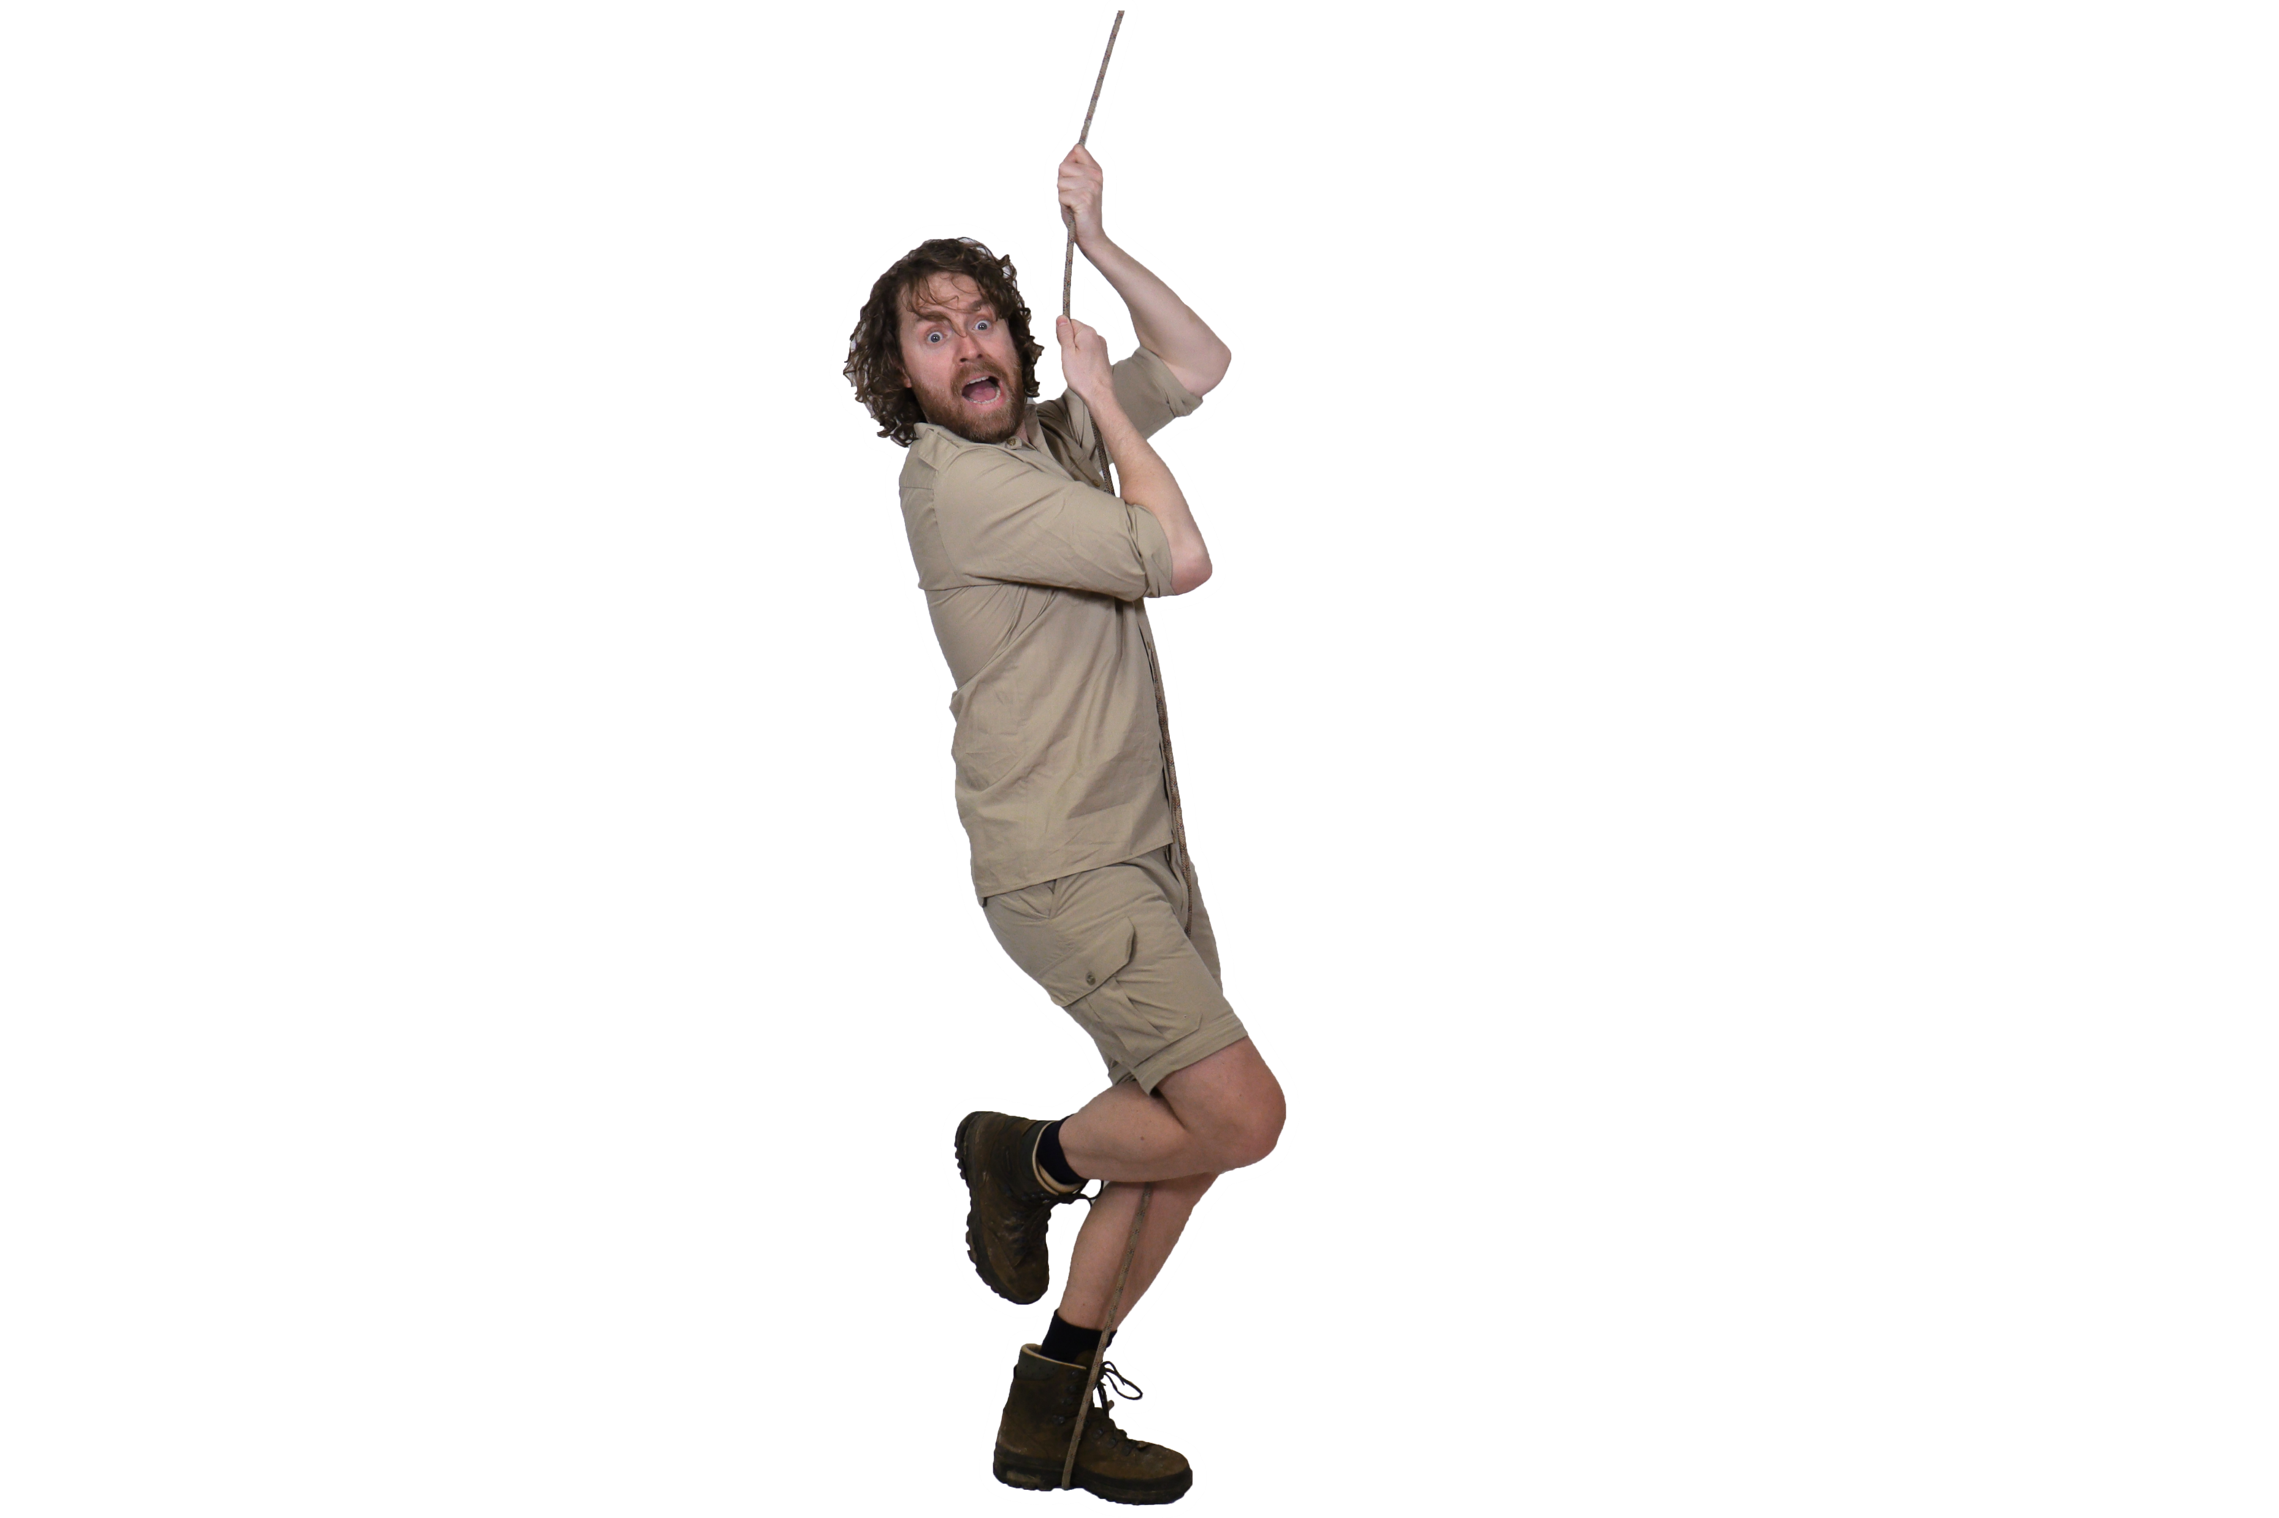
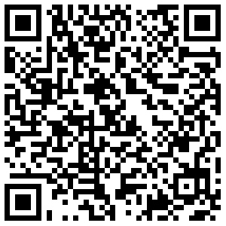
Boekentips en Jeugdbieb
Er staan super leuke boekentips op elke bladzijde De QR code brengt je naar de Jeugdbieb. Daar kan je de boeken online lezen en soms zelfs luisteren!

Slide 8
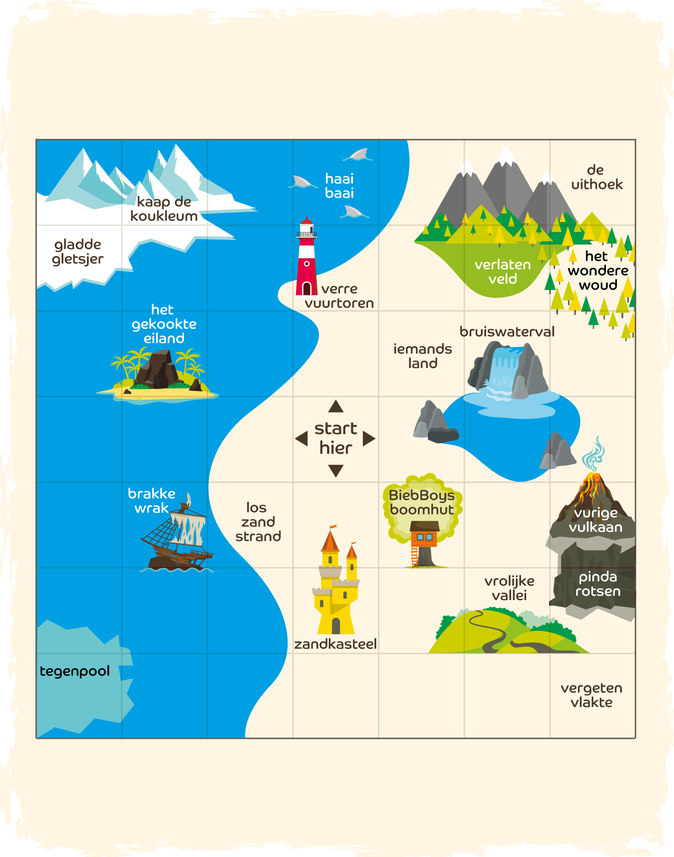
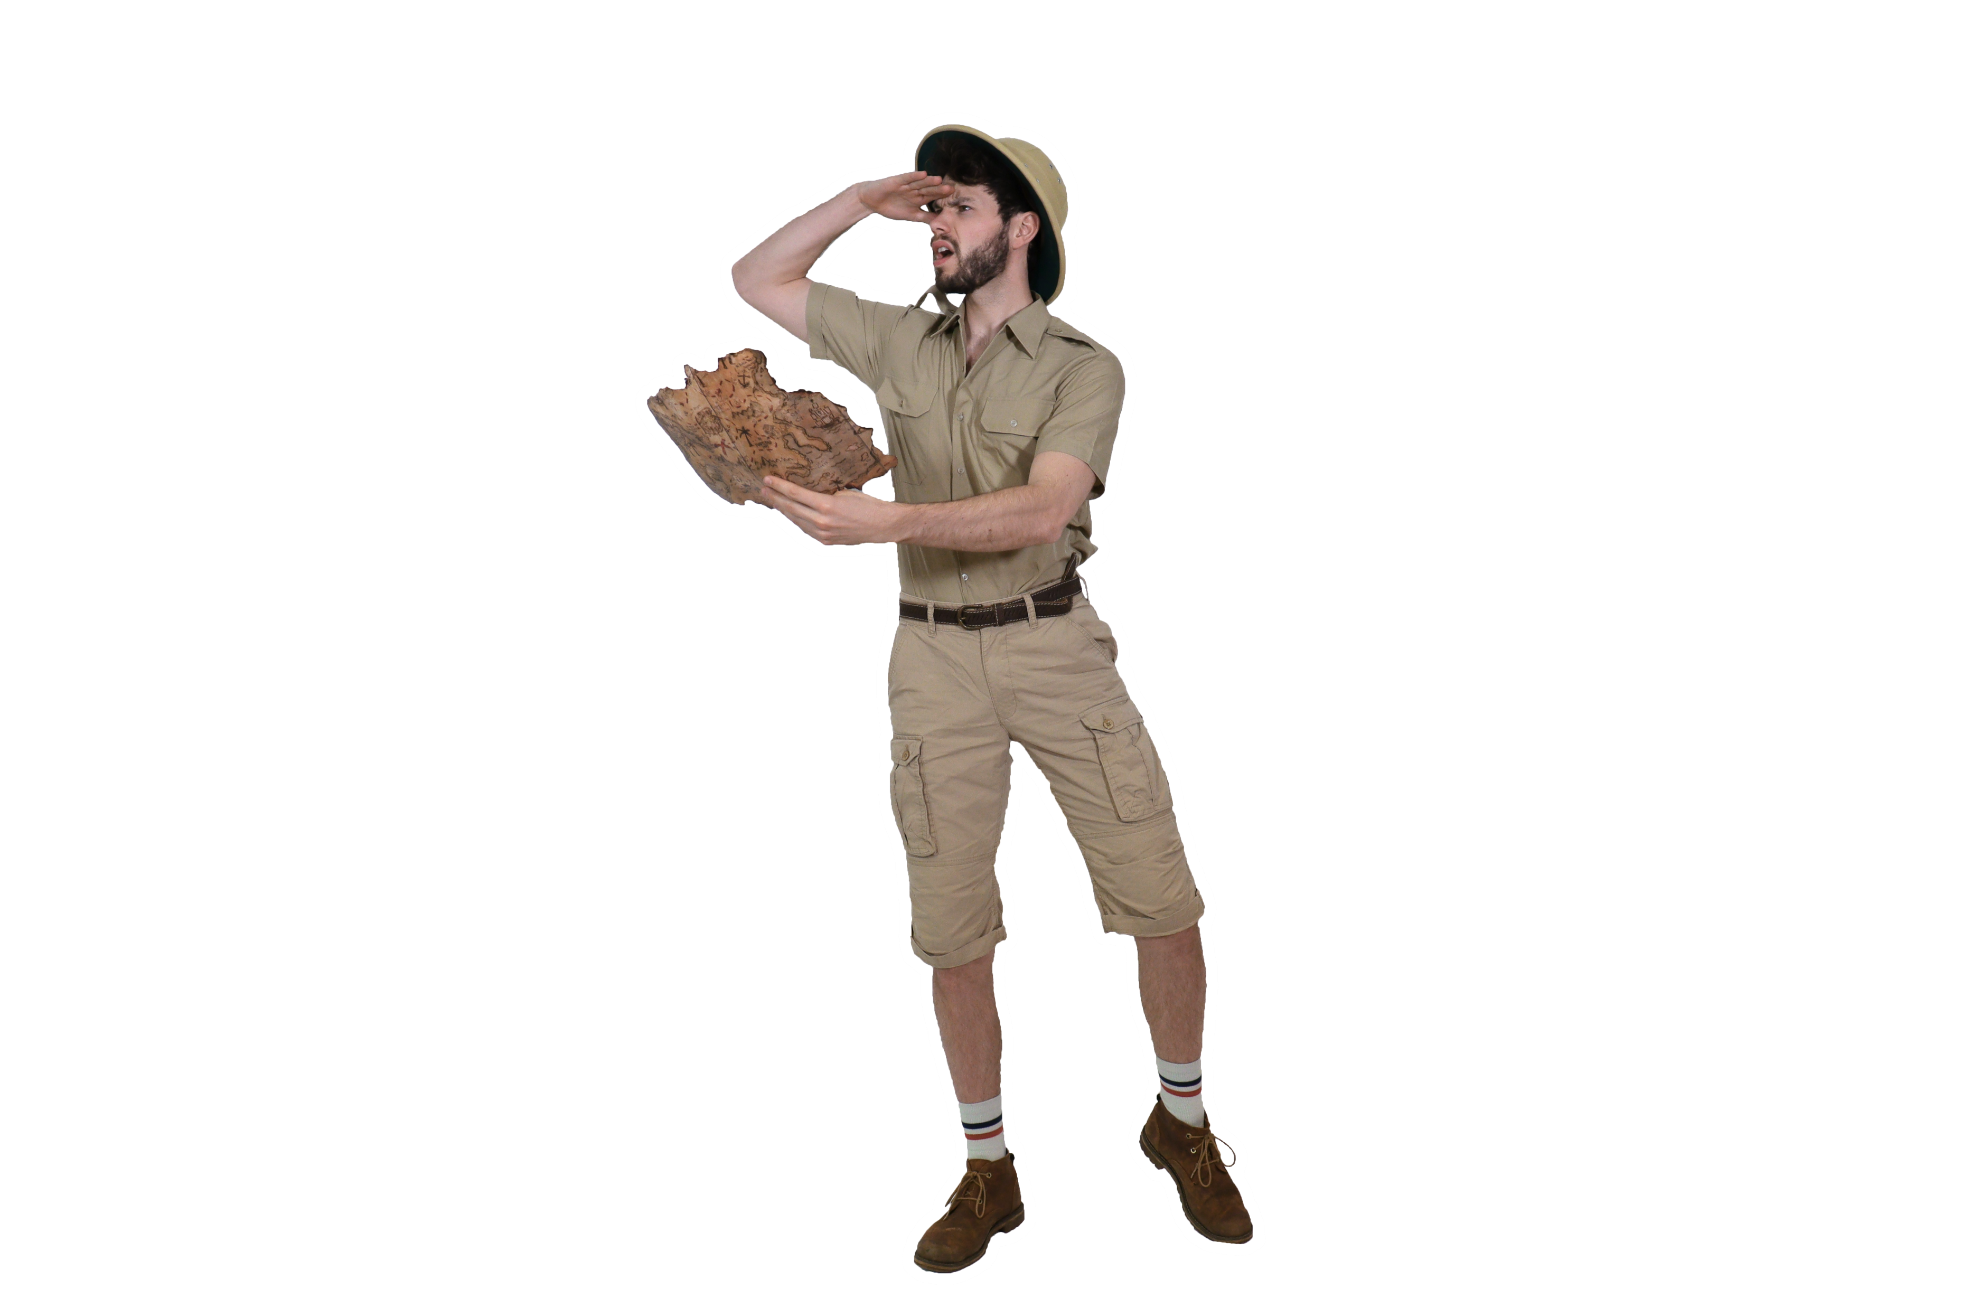
Schatzoeken
Challenge gehaald? Plak de juiste sticker. Op elke sticker die je bij de challenges hebt geplakt, staat een pijltje. Het pijltje wijst naar een windrichting: Noord, Oost, Zuid of West. Met behulp van de windrichtingen kom je uit bij de schat.
naar boven
naar links
naar rechts
naar beneden

Slide 9
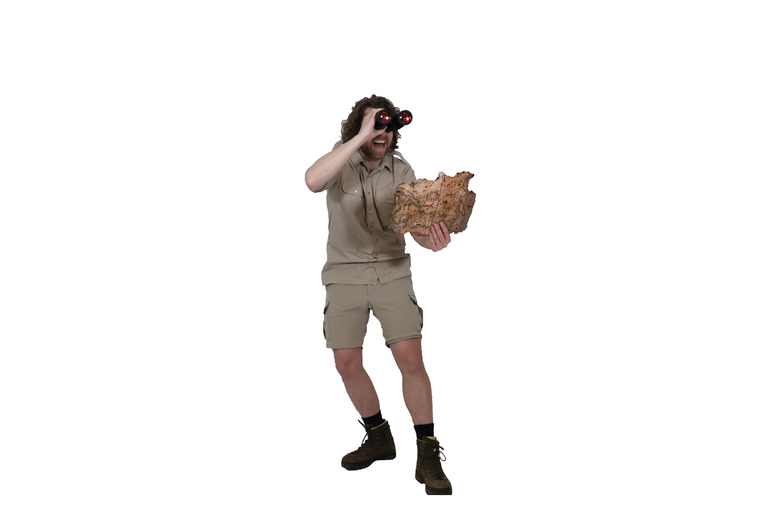
Schatzoeken
Weet je waar de schat ligt? Mail de locatie naar doemee@biebboys.nl En maak kans op het boek: ‘BiebBoys beschuldigd!’

Slide 10
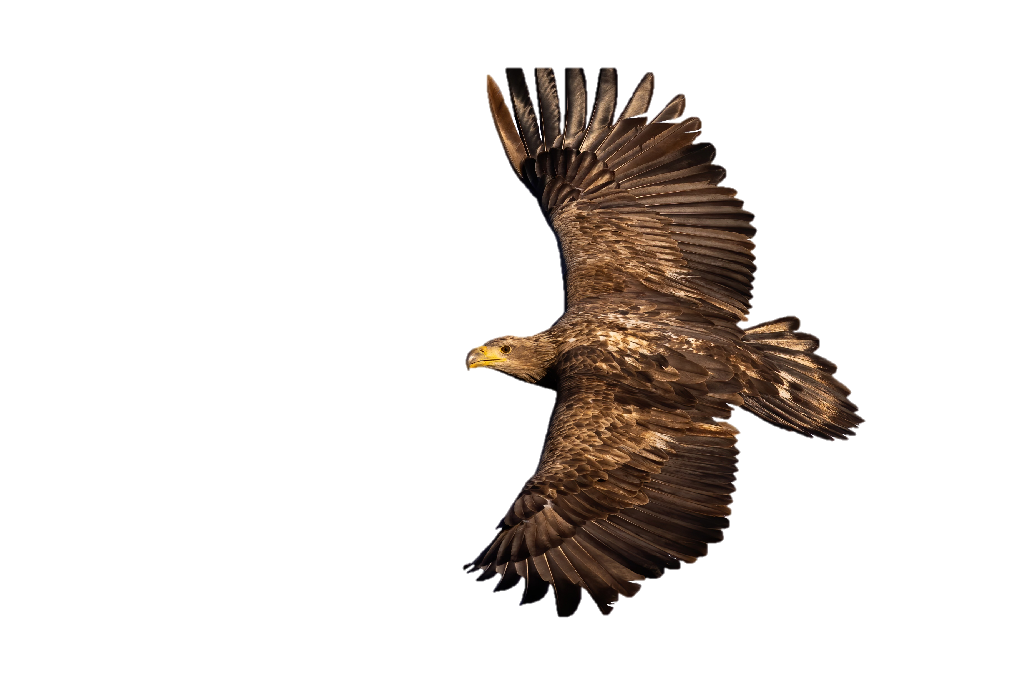
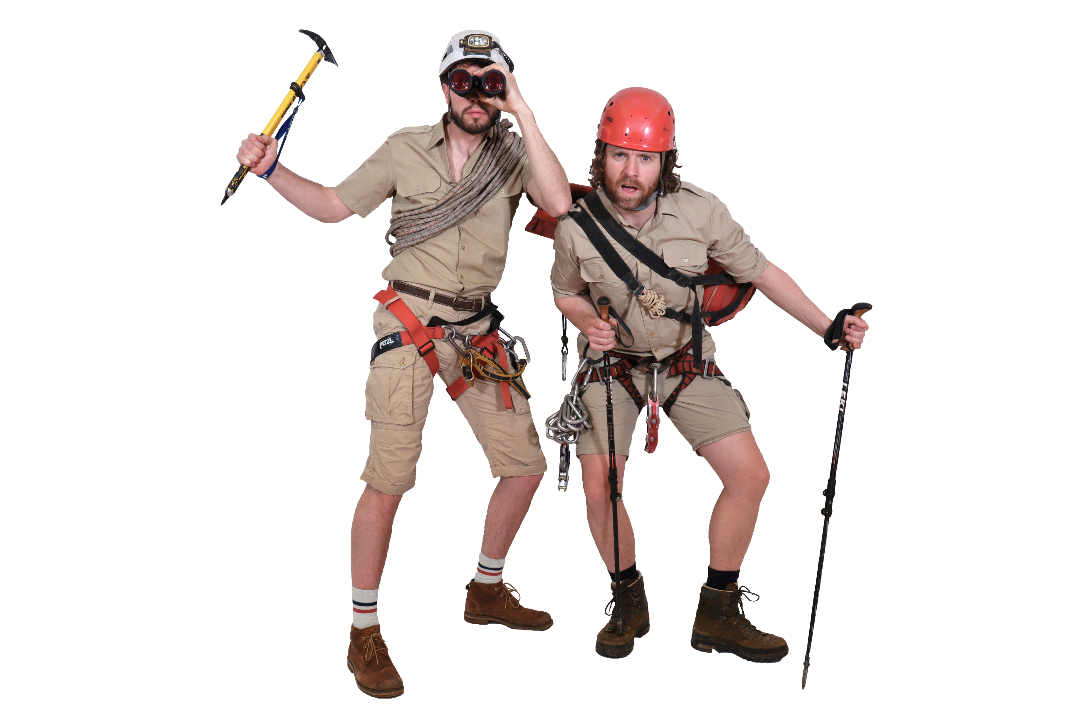
Naar de bibliotheek
Ga naar de bibliotheek! Bij het schatzoeken ontbreken nog drie aanwijzingen. Die staan op het BiebBoys-expeditiebandje. Het bandje krijg je door een boek te lenen bij de bibliotheek!

Slide 11
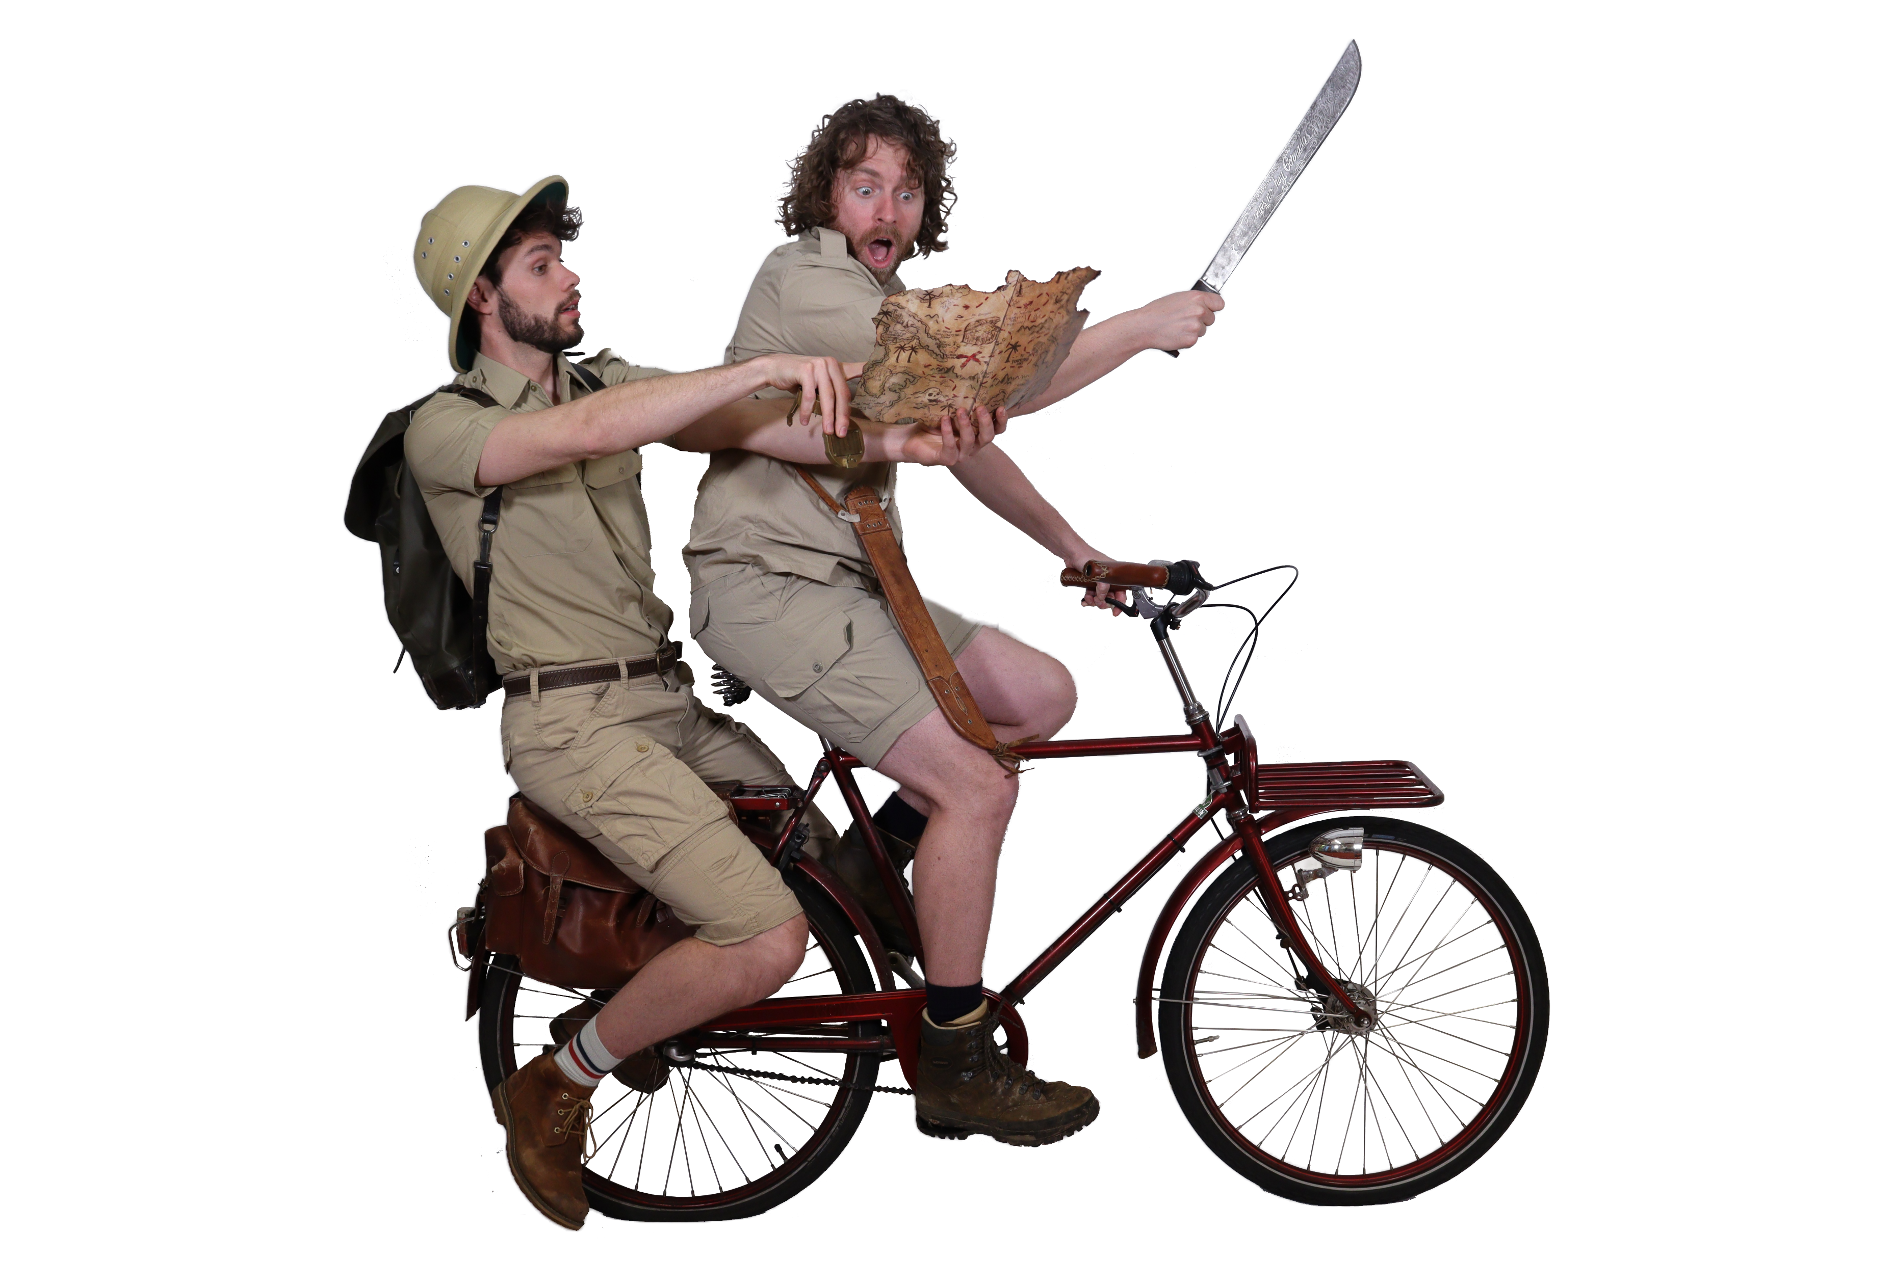
Veel plezier!!

